Slide 1

Sistemas Distribuídos
Transações e
Controle de Concorrência
em Sistemas Distribuídos
INTRODUÇÃO
TRANSAÇÕES
CONTROLE DE CONCORRÊNCIA
Prof. Sérgio Ricardo Rota pf0112@fiap.com.br www.fiap.com.br

Slide 2
Introdução
Uma transação define uma sequência de operações que deve ser executada de modo a garantir a integridade e a consistência dos dados.
Uma transação é vista como um processo sequencial, mesmo que possa executar de maneira concorrente com outros processos.
2

Slide 3
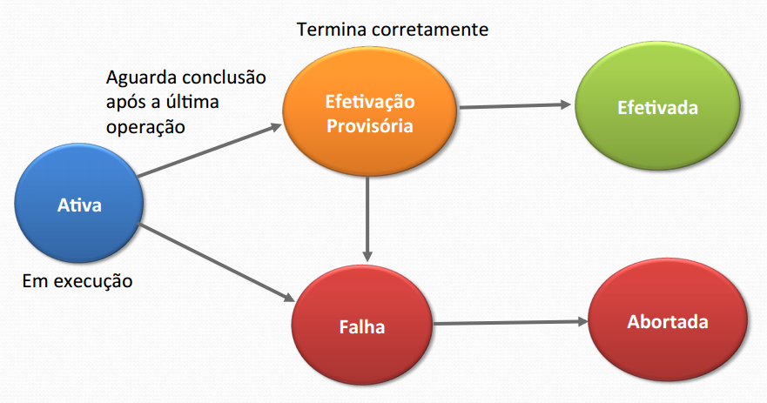
Estados de uma Transação
3

Slide 4
Transações Distribuídas
Uma transação é dita distribuída quando ativa operações em diferentes servidores.
Neste cenário, um servidor assume o papel de coordenador, os outros servidores são chamados participantes. Um protocolo permitirá que os servidores se comuniquem para decidirem, em conjunto, se uma transação pode ser efetivada ou se precisa ser cancelada.
Uma transação distribuída pode ser plana ou aninhada.
4

Slide 5
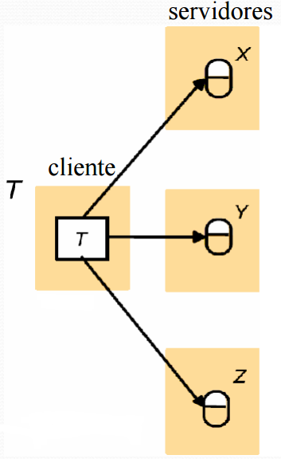
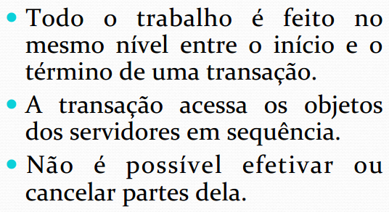
Transações Planas
5

Slide 6
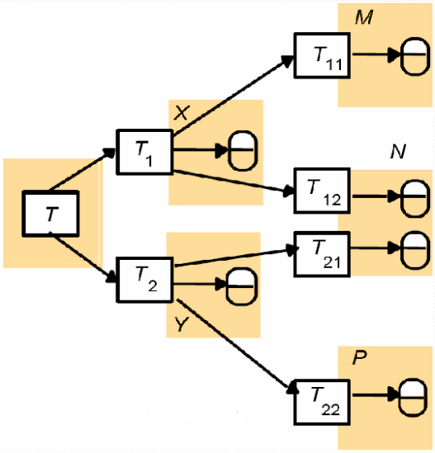
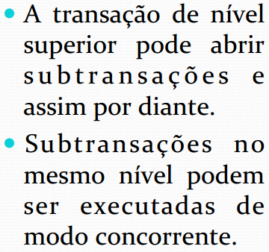
Transações Aninhadas
6

Slide 7
Transações Aninhadas
Nas transações planas, uma falha causaria o reinício da transação inteira.
Já nas transações aninhadas, subtransações podem ser efetivadas ou canceladas independentemente.
Uma transação só pode ser efetivada ou cancelada depois que suas subtransações (transações descendentes) tiverem sido concluídas com sucesso ou não.
7

Slide 8
Transações Aninhadas
Quando uma transação ascendente é cancelada, todas as suas subtransações são canceladas, mesmo que tenham sido efetivadas provisoriamente.
No exemplo a seguir, se T₂ é cancelada, então, T₂₁ e T₂₁₁ também devem ser canceladas, mesmo que tenham sido efetivadas provisoriamente.
Quando uma subtransação é cancelada, a transação ascendente pode decidir se vai ser cancelada ou não.
No exemplo a seguir, T decide ser efetivada, embora T₂ tenha sido cancelada.
8

Slide 9
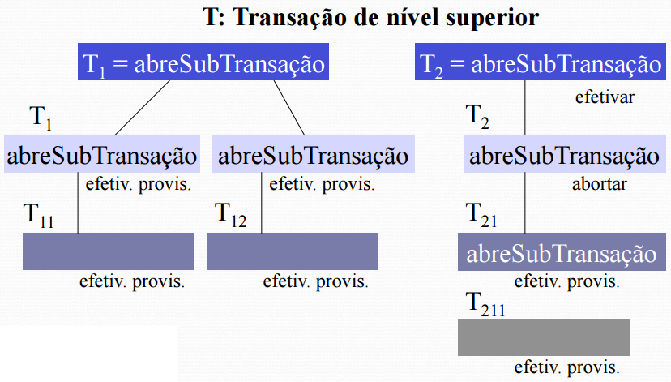
Transações Aninhadas
9

Slide 10
Transações Aninhadas
Quando a transação de nível superior é efetivada, todas as subtransações que foram efetivadas provisoriamente também são efetivadas (*), desde que nenhuma de suas ascendentes tenham sido canceladas.
No exemplo anterior, a efetivação de T faz com que T₁, T₁₁ e T₁₂ sejam efetivadas. Contudo, T₂₁ e T₂₁₁ não podem ser efetivadas, pois sua ascendente T₂ foi cancelada.
(*) Os efeitos de uma subtransação não são permanentes até que a transação de nível superior seja efetivada.
10

Slide 11
Protocolo de Efetivação
O protocolo de efetivação de duas fases garante que todos os participantes e o coordenador de uma transação distribuída possam confirmar ou abortar a transação. O coordenador mantém uma lista de referências aos participantes e cada participante tem uma referência do coordenador.
Ao abrir uma transação, o coordenador retorna ao cliente o identificador da transação (TID – Transaction ID). TIDs devem ser exclusivos dentro de um sistema distribuído.
Para Transações Planas, tem-se:
11

Slide 12
Protocolo de Efetivação
1ª Fase – Fase de Votação:
• O coordenador abre a votação.
• O coordenador pergunta para cada participante se a transação pode ser efetivada.
• Cada participante responde “SIM” ou “NÃO”.
• Antes de votar “SIM”, o participante se prepara para a efetivação da transação, salvando em meio de armazenamento permanente todos os objetos alterados e seu status como “preparado”.
• Caso o participante vote “NÃO”, sua respectiva transação será imediatamente cancelada e todas as travas mantidas por ele serão liberadas.
12

Slide 13
Protocolo de Efetivação
2ª Fase – Fase de Decisão:
• O coordenador reúne os votos de todos os participantes (incluindo o seu próprio voto).
• Se todos os participantes votaram “SIM”, então, a transação pode ser efetivada.
• Caso um dos participantes tenha votado “NÃO”, então, a transação será abortada.
• Após isto, o coordenador comunica a decisão para todos os participantes.
13

Slide 14
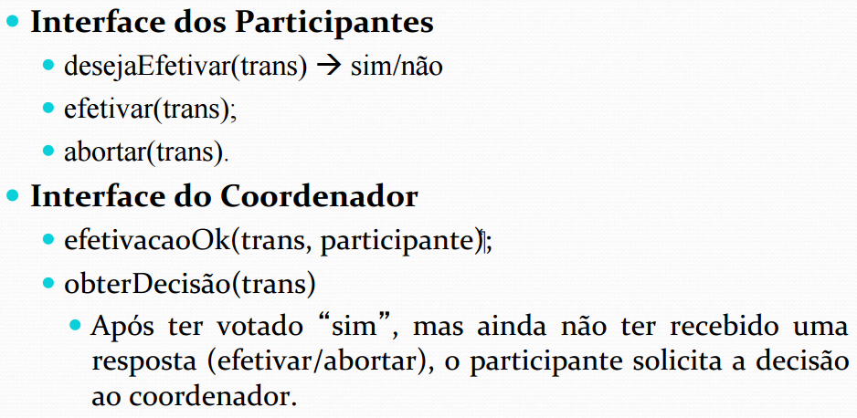
Protocolo de Efetivação
14

Slide 15
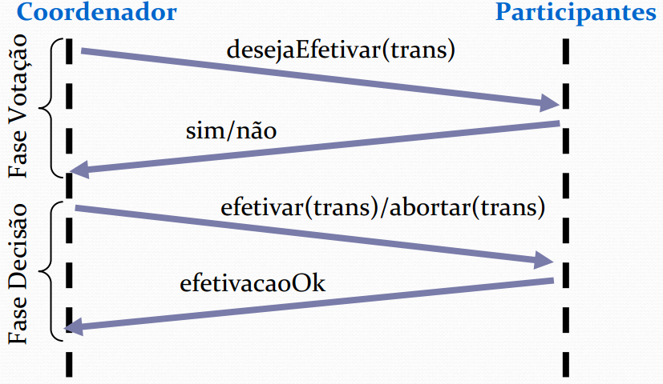
Protocolo de Efetivação
cancelamentoOk
15

Slide 16
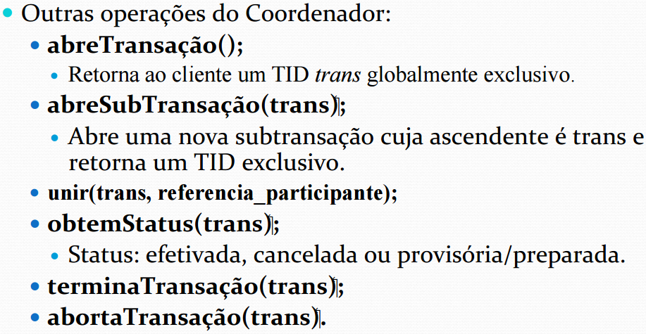
Protocolo de Efetivação
16

Slide 17
Protocolo de Efetivação
Para Transações Aninhadas, tem-se:
1ª Fase – Fase de Votação:
Transações reportam seus status.
Subtransações informam seus status e o status de seus descendentes.
2ª Fase – Fase de Decisão:
Funciona da mesma maneira que o protocolo para transações planas.
17

Slide 18
Protocolo de Efetivação
Transações Aninhadas:
Coordenadores se comunicam em vários níveis.
Coordenador ascendente envia um comando
desejaEfetivar(trans, subTrans)
para a subtransação descendente imediata e assim por diante. Cada participante reúne as respostas de seus descendentes antes de passá-las para seu ascendente.
18

Slide 19
Transações Atômicas
Em todos estes contextos, uma transação deve apresentar as propriedades ACID: Atomicidade, Consistência, Isolamento e Durabilidade.
Atomicidade: Ou uma transação termina com êxito e os efeitos de todas as suas operações são gravados nos objetos ou (se ela falhar ou for deliberadamente cancelada) não há efeito nenhum (“tudo ou nada”).
19

Slide 20
Transações Atômicas
Consistência: Uma transação leva o sistema de um estado consistente para outro estado consistente.
Isolamento: Cada transação deve ser realizada sem interferência de outras transações, ou seja, os efeitos intermediários de uma transação não devem ser visíveis para outras transações.
Durabilidade: Após uma transação ter sido concluída com êxito, todos os seus efeitos são salvos no armazenamento permanente.
20

Slide 21
Controle de Concorrência
As transações aninhadas são particularmente úteis nos sistemas distribuídos porque permitem uma maior concorrência.
Contudo, há necessidade de protocolos de controle de concorrência que, geralmente, são baseados no critério da equivalência serial e são derivados das regras de conflitos entre operações.
21

Slide 22
Controle de Concorrência
Para tanto, três métodos são utilizados:
• Travas (locks) são usadas para ordenar transações que acessam os mesmos objetos, de acordo com a ordem de chegada de suas operações nos objetos.
• O controle de concorrência otimista permite que as transações prossigam até estarem prontas para serem confirmadas (commit). Após isto, é feita uma verificação para ver se elas efetuaram operações conflitantes nos objetos.
• A ordenação por carimbo de tempo (timestamp) ordena as transações que acessam os mesmos objetos de acordo com seus tempos iniciais.
22

Slide 23
Controle de Concorrência
O objetivo das transações é garantir que todos os objetos gerenciados por um servidor permaneçam em um estado consistente ao serem acessados por várias transações e na presença de falhas do servidor.
Os objetos que podem ser recuperados depois que seu servidor falha são chamados de objetos recuperáveis. Em geral, os objetos gerenciados por um servidor podem ser armazenados em memória volátil (RAM) ou em memória persistente (disco).
23

Slide 24
Controle de Concorrência
Mesmo que os objetos sejam armazenados em memória volátil, o servidor pode usar memória persistente para armazenar informações suficientes para que, no caso de falhas do processo servidor, o estado dos objetos seja recuperado. Isso permite que os servidores tornem os objetos recuperáveis.
24

Slide 25
Controle de Concorrência
Uma transação é especificada por um cliente como sendo um conjunto de operações sobre os objetos, que serão executadas como uma unidade indivisível pelos servidores que estão gerenciando estes objetos.
Os servidores devem garantir que a transação inteira seja executada e que os resultados sejam gravados no armazenamento permanente ou, no caso de um deles falhar, que seus efeitos sejam completamente desconsiderados.
25

Slide 26
Controle de Concorrência
O uso da equivalência serial como critério para uma execução concorrente correta evita a ocorrência de atualizações perdidas e recuperações inconsistentes. O problema da atualização perdida ocorre quando duas transações leem o valor antigo de uma variável e depois o utilizam para calcular o novo valor. Isso não pode acontecer se uma transação for executada antes da outra, pois a transação posterior irá ler o valor escrito pela anterior. Como a interposição serialmente equivalente de duas transações produz o mesmo efeito de uma serial, pode-se resolver o problema da atualização perdida por meio da equivalência serial.
26

Slide 27
Controle de Concorrência
Nos exemplos a seguir, considere duas transações, T e U, agindo sobre as contas bancárias A, B e C, cujos saldos iniciais são de $100, $200 e $300 respectivamente. A transação T transfere um valor da conta A para a conta B. A transação U transfere um valor da conta C para a conta B. Nos dois casos, o valor transferido é calculado de forma a aumentar o saldo da conta B em 10%. O efeito líquido da execução das transações T e U sobre a conta B deve ser o aumento do seu saldo em 10%, duas vezes, portanto, seu valor final deverá ser de $242.
27

Slide 28
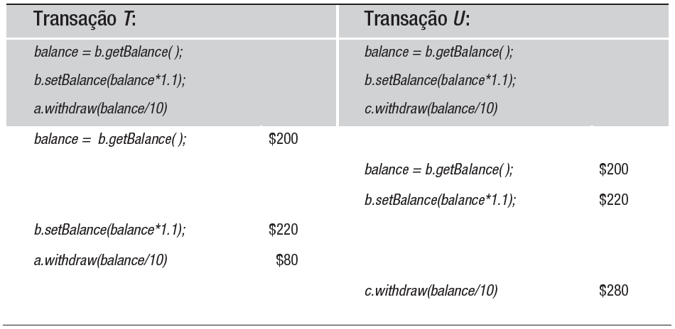
Controle de Concorrência
O problema da atualização perdida.
28

Slide 29
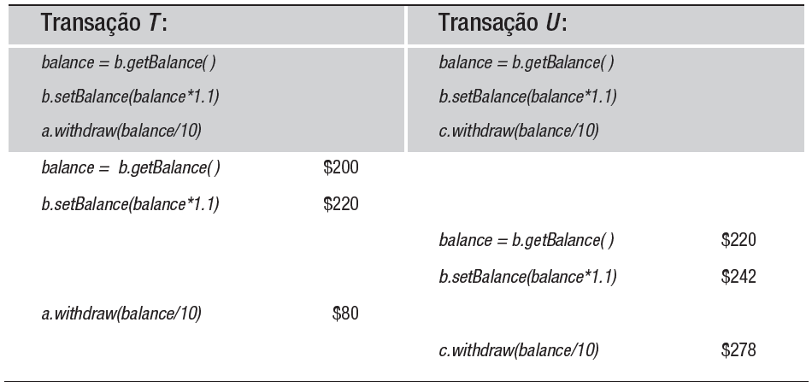
Controle de Concorrência
Interposição equivalente em série das transações T e U.
29

Slide 30
Controle de Concorrência
Para que duas transações sejam serialmente equivalentes, é necessário e suficiente que todos os pares de operações conflitantes das duas transações sejam executados na mesma ordem em todos os objetos que ambas acessam.
30

Slide 31
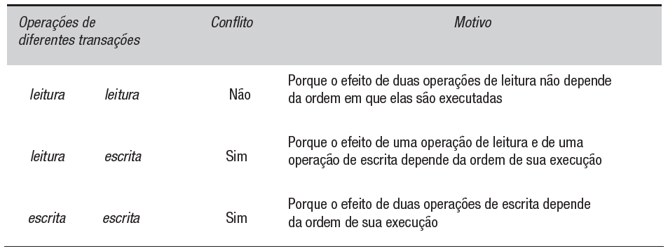
Controle de Concorrência
Regras de conflito das operações de leitura e escrita.
31

Slide 32
Controle de Concorrência
Um exemplo simples de mecanismo para disposição em série é o uso de travas exclusivas (exclusive locks). Neste esquema, o servidor impede o acesso (trava) qualquer objeto que esteja para ser usado por qualquer operação de uma transação. Caso seja solicitado acesso a um objeto já travado, esta requisição ficará suspensa até que o objeto seja destravado.
32

Slide 33
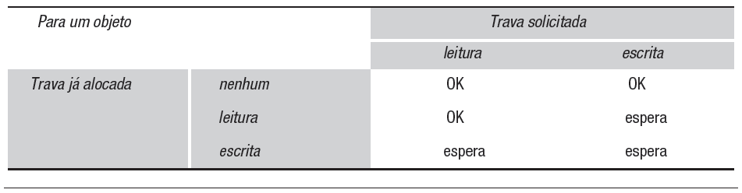
Controle de Concorrência
Compatibilidade de travas exclusivas.
33

Slide 34
Controle de Concorrência
O uso de travas pode levar a impasses (deadloks), um estado no qual cada membro de um grupo de transações está esperando que algum outro membro libere uma trava.
Geralmente, um grafo espera por é utilizado para representar os relacionamentos de espera entre transações concorrentes.
34

Slide 35
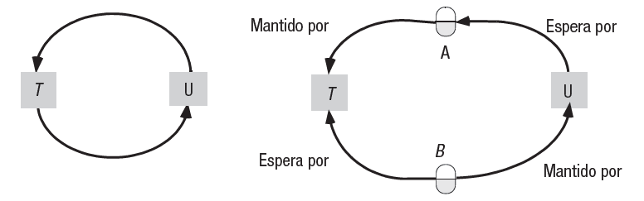
Controle de Concorrência
Grafo espera por entre duas transações.
35

Slide 36
Controle de Concorrência
Com base na observação de que, na maioria das aplicações, a probabilidade das transações de dois clientes acessarem o mesmo objeto é baixa, surge o controle de concorrência otimista: As transações podem prosseguir como se não houvesse nenhuma possibilidade de conflito com outras transações, até que o cliente conclua sua tarefa e emita uma requisição de closeTransaction(). Quando surge um conflito, geralmente, alguma transação é cancelada e precisará ser reiniciada pelo cliente.
36

Slide 37
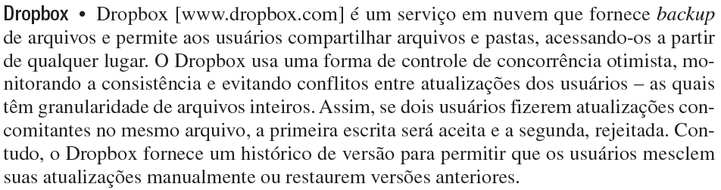
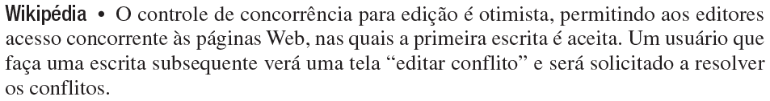
Controle de Concorrência
Exemplos de controle de concorrência otimista.
37

Slide 38
Controle de Concorrência
Nos esquemas de controle de concorrência baseados na ordenação por carimbo de tempo (timestamp), cada operação em uma transação é válida ao ser executada, utilizando uma regra muito simples: A requisição de uma transação para escrever em um objeto é válida se esse objeto foi lido e escrito pela última vez por transações anteriores. A requisição de uma transação para ler um objeto é válida somente se esse objeto foi escrito pela última vez por uma transação anterior.
38

Slide 39
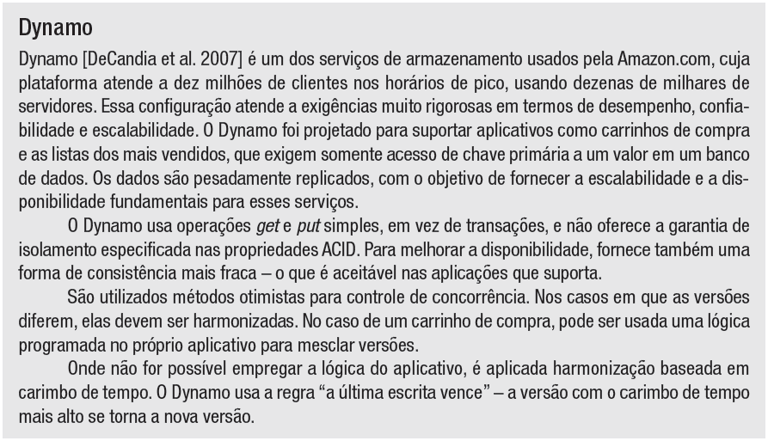
Controle de Concorrência
Exemplo de controle de concorrência otimista / carimbo de tempo.
39

